Slide 1
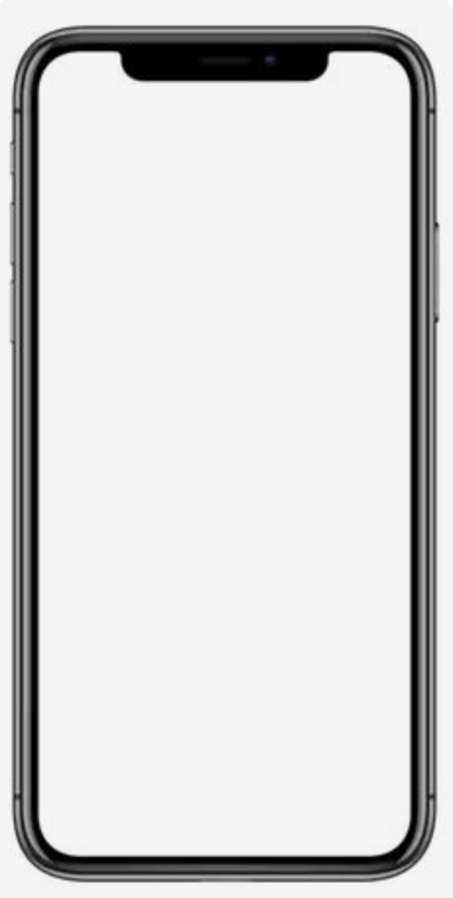
Main
Diary
To Do
Setting
1

Slide 2

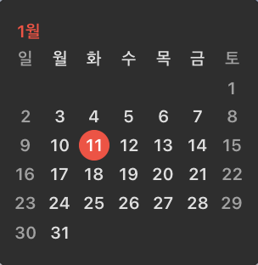
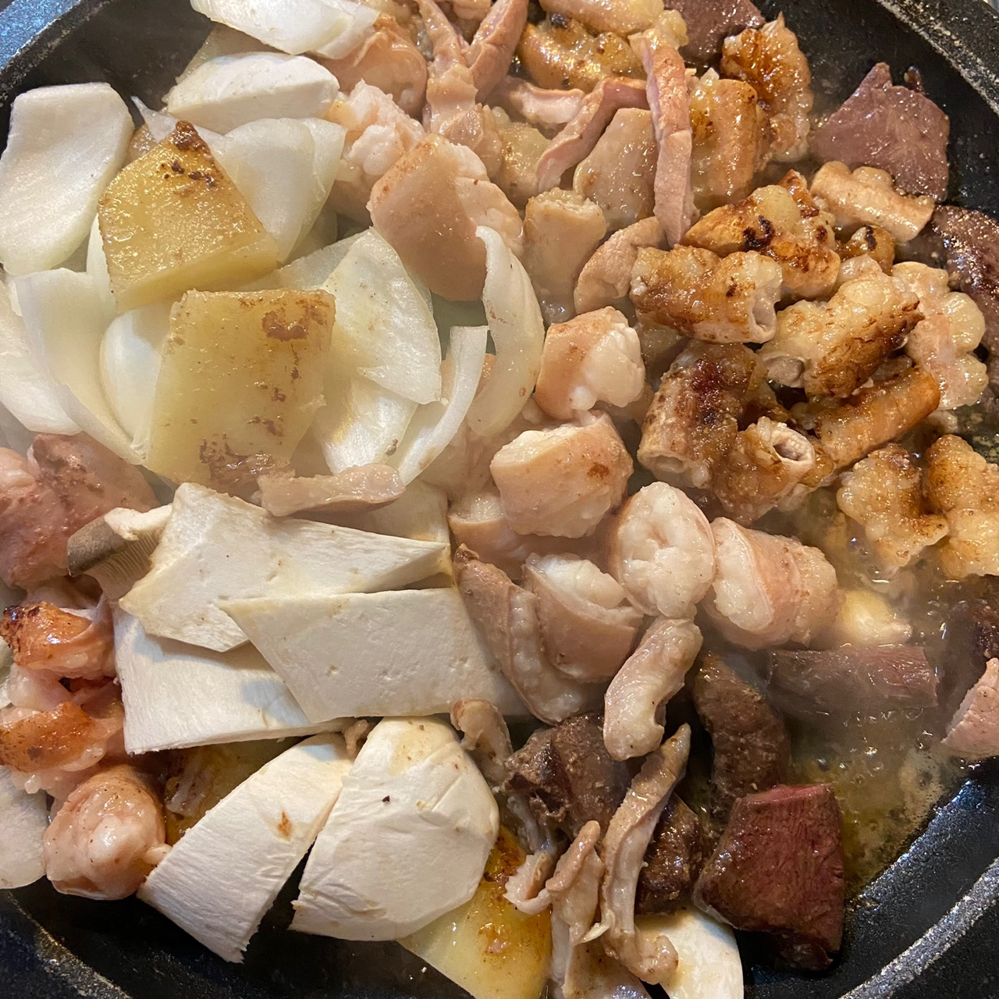
Diary
Diary Add
Diary Edit
Diary
Main
+
Add
Diary
Done
Edit
Diary
Done
11 Jan 2022
곱창 맛있다.
ㅇㅁㅇ
11 Jan 2022
11 Jan 2022
# 소곱창 #홍대 # 교수곱창 #
내용을 입력하세요.
곱창 맛있다.
곱창은 역시 교수곱창!
해쉬태그를 입력하세요.
#소곱창 #홍대 #교수곱창
이벤트 삭제
2
3
4

Slide 3

To Do List
To Do List Add
To Do List Edit
+
Done
To Do List
Add
Main
To Do List
Done
Edit
To Do List
Jan 14 2022
제목
과제
과제 2022.1.30
IOS Programming 오전00:00
메모
IOS Programming
알바
시작
시작 2022.1.14 오후 3:30
수업듣기
종료
종료 2022.1.30 오전 00:00
진행률 1/3 조금만 더 화이팅!!!
이벤트 삭제
5
6
7

Slide 4
Setting
Date Format
Text Size / Font
Setting
Main
Date Format
Setting
Text Size / Font
Done
Setting
Done
기본설정
날짜형식
글자 크키
날짜 형식
2022.01.14(금)
Diary / To Do
글씨 / 글꼴
Fri 14 Jan 2022
Diary / To Do
Diary / To Do
2022년 01월 14일 금요일
글씨체
궁서체
굴림체
돋움체
데이터설정
바탕체
백업
복구
8
9
10

